Slide 1



Slide 3


جلسه 158 کمیته تخصصی علمی کاربردی
شورای گسترش آموزش عالی
1402/02/24
معاونت آموزشی
دفتر گسترش آموزش عالی دانشگاه

Slide 4
دستور جلسه
بررسی درخواست متقاضیان جدید اجرای دوره­های علمی- کاربردی:
- شرکت ساسان (استان تهران غرب)
-شرکت فولاد آلیاژی ایران(استان یزد)
- احیای مرکز آموزش علمی کاربردی هلال احمر استان لرستان

Slide 5
دستور جلسه 1
بررسی درخواست موافقت قطعی
1-1- شرکت مجتمع جهان فولاد غرب(استان کرمانشاه)
معاونت آموزشی- دفتر گسترش

Slide 6

شرکت مجتمع جهان فولاد غرب(استان کرمانشاه)
استان کرمانشاه
استان درخواستی :
صدور موافقت اولیه : جلسه 156 مورخ 14 /12/ 1401
  مصوبات کمیته : با درخواست واحد متقاضی بر مبنای برنامه ریزی شغلی و تضمین اشتغال (توانمندسازی 617 نفر نیروی شاغل و تضمین اشتغال 400 نفر)، موافقت اولیه می گردد.
  واحد متقاضی نسبت به ارائه برنامه اجرایی و عملیاتی تضمین اشتغال برای بررسی صدور موافقت قطعی اقدام نماید.
فرآیند انجام شده جهت صدور موافقت نامه قطعی
اعلام جزئیات و مباحث تکمیلی برنامه تضمین اشتغال
تامین نیروی انسانی و معرفی رئیس پیشنهادی مرکز آموزشی
تامین فضای آموزشی
معاونت آموزشی- دفتر گسترش

Slide 7
برنامه اجرایی عملیاتی تضمین اشتغال شرکت مجتمع جهان فولاد غرب(استان کرمانشاه)
توانمند سازی نیروی شاغل در دستگاه متقاضی
مدت زمان (سال) | رشته | سطح شفلی | تعداد شاغل موجود نیازمند توانمند سازی | نیازمند توانمند سازی| درصد | تعداد | مدرک تحصیلی | ردیف
-- | -- |  | --- | --- | 340 | زیر دیپلم | 1
4 | ارتقا به : کاردانی فنی متالورژی- نورد فولاد، کاردانی فنی مکانیک-ماشین افزار،کاردانی حسابداری بهاء تمام شده | تکنیسین، کاردان | 310 | 90% | 335 | دیپلم | 2
4 | ارتقا به : مهندسی فناوری متالوژی-ذوب فلزات | مهندس | ارزیاب | 196 | 90% | 218 | کاردانی | 3
4 | بازآموزی : مهندسی فناوری متالوژی-ذوب فلزات | مهندس | ارزیاب | 92 | 30% | 308 | کارشناسی | 4
4 | بازآموزی : مهندسی فناوری متالوژی-ذوب فلزات | مهندس | ارزیاب | 19 | 30% | 66 | تحصیلات تکمیلی | 5
-- |  |  | 617 | --- | 1267 | مجموع
جذب دانشجوی آزاد جهت اشتغال مستقیم در دستگاه متقاضی و هدایت و اشتغال غیرمستقیم از طریق قرارداد همکاری و یا سایر استلزامات
مدت زمان موردنظر(سال) | رشته | سطح شفلی | جذب غیر مستقیم | جذب مستقیم | مدرک تحصیلی | ردیف
4 | ارتقا به : کاردانی فنی متالورژی- نورد فولاد، کاردانی فنی مکانیک-ماشین افزار، کاردانی حسابداری بهاء تمام شده | تکنیسین، کاردان | 300 | 20 | دیپلم | 2
4 | ارتقا به : مهندسی فناوری متالوژی-ذوب فلزات | مهندس | ارزیاب | 60 | 20 | کاردانی | 3
-- |  |  | 360 | 40 | مجموع
معاونت آموزشی- دفتر گسترش

Slide 8
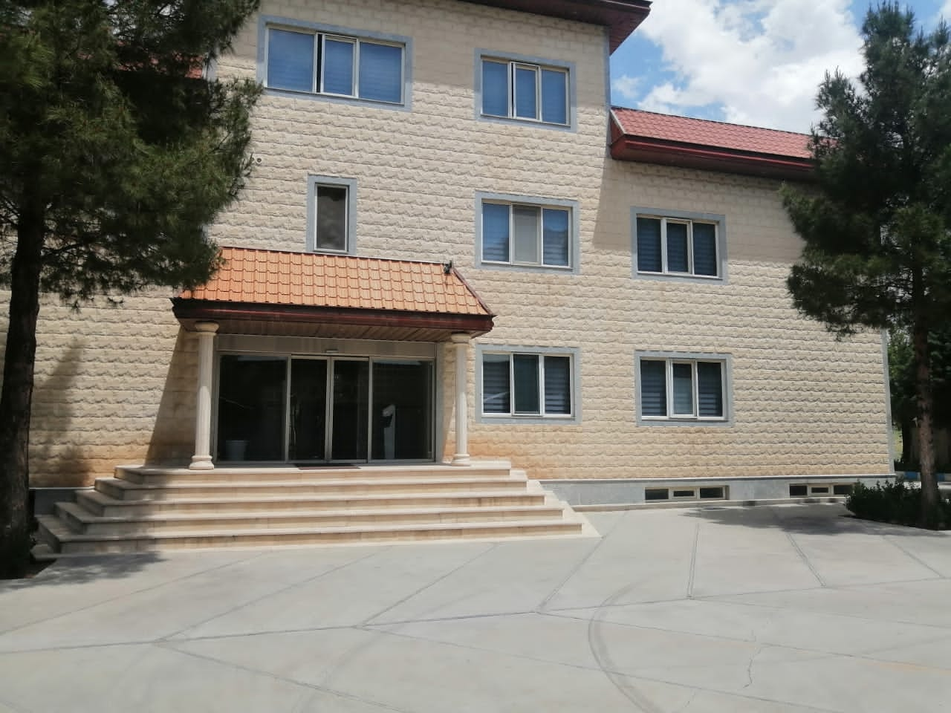
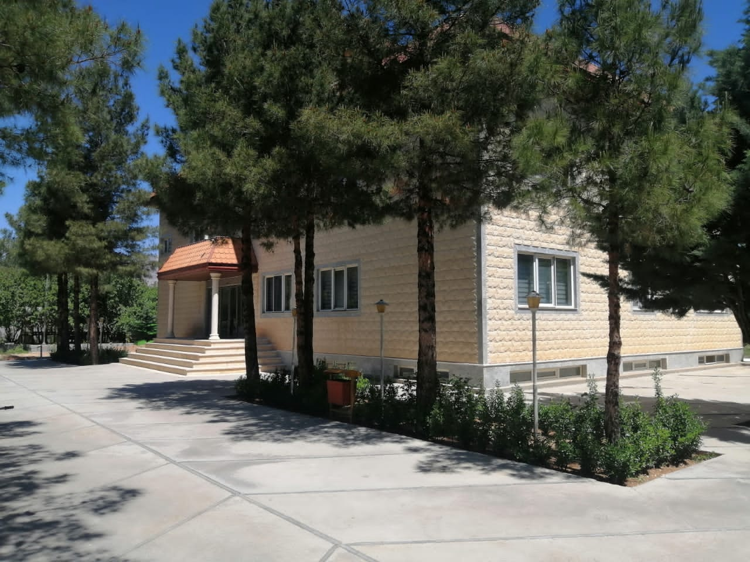
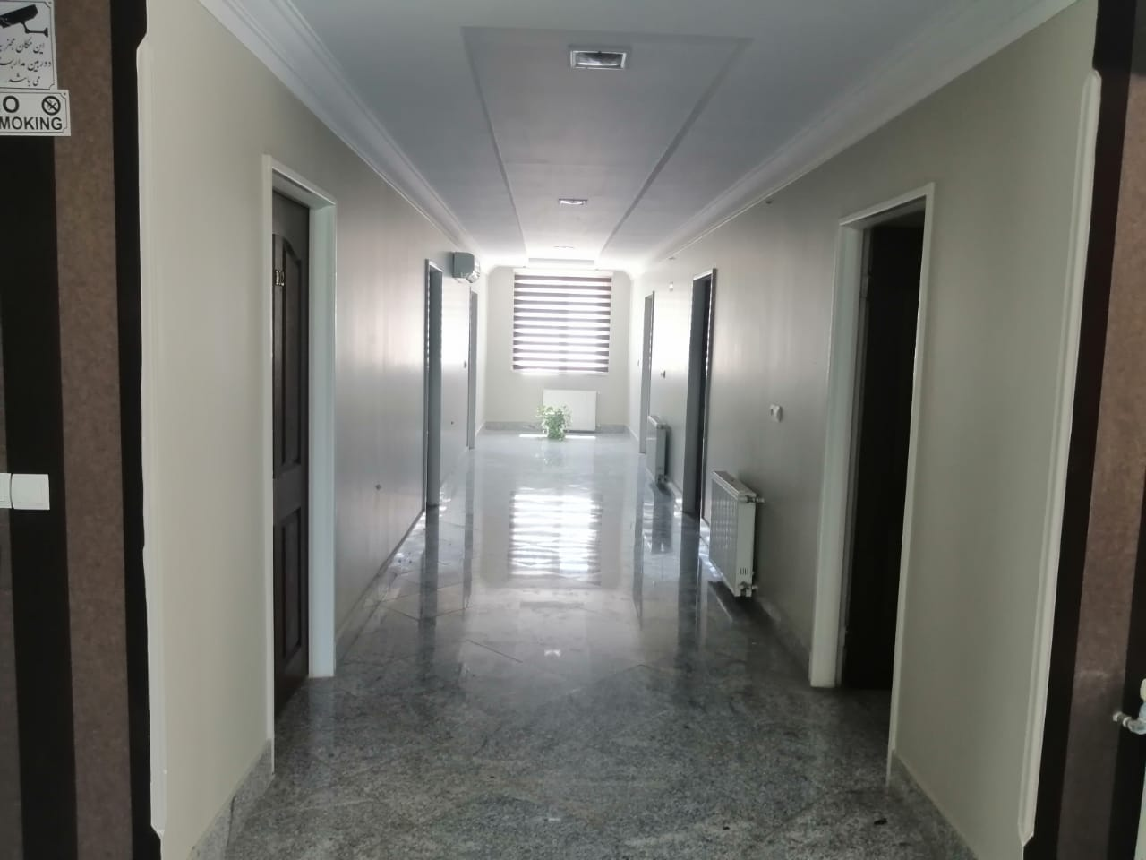
فضای آموزشی شرکت مجتمع جهان فولاد غرب
درجوار کارخانه و از امکانات و تجهیزات در اختیار شرکت
مساحت فضای آموزشی : 3000 مترمربع

Slide 9
شرکت مجتمع جهان فولاد غرب(استان کرمانشاه)
درخواست
صدور موافقت نامه قطعی
پیشنهاد | دوره های آموزشی مورد تقاضا | ردیف
صدور مجوز اجرای «یکبار پذیرش» دوره در پذیرش مهرماه 1402 بر مبنای برنامه تضمین اشتغال دستگاه متقاضی و «قابل تمدید» در پذیرش های آتی برابر ضوابط دانشگاه | كاردانی فنی متالورژی - نورد فولاد | 1
 | كاردانی فنی مكانیك - ماشین‌افزار | 2
 | كاردانی حرفه‌ای حسابداری بهای تمام‌شده | 3
صدور مجوز اجرای «یکبار پذیرش» دوره در پذیرش مهرماه 1402 صرفا جهت شاغلین دستگاه متقاضی و «قابل تمدید» در پذیرش های آتی برابر ضوابط دانشگاه | مهندسی فناوری تغییر شکل فلزات | 4
 | مهندسی فناوری متالورژی - ذوب فلزات | 5
معاونت آموزشی- دفتر گسترش

Slide 10
دستور جلسه 1
بررسی درخواست موافقت قطعی
1-2- شرکت فولاد آلیاژی ایران(استان یزد)
معاونت آموزشی- دفتر گسترش

Slide 11
شرکت فولاد آلیاژی ایران(استان یزد)
استان یزد
استان درخواستی :
صدور موافقت اولیه : جلسه 156 مورخ 14 /12/ 1401
  مصوبات کمیته : با درخواست واحد متقاضی بر مبنای برنامه ریزی شغلی و تضمین اشتغال (توانمندسازی 70 نفر نیروی شاغل و تضمین اشتغال 400 نفر)، موافقت اولیه می گردد.
  واحد متقاضی نسبت به ارائه برنامه اجرایی و عملیاتی تضمین اشتغال برای بررسی صدور موافقت قطعی اقدام نماید.
فرآیند انجام شده جهت صدور موافقت نامه قطعی
اعلام برنامه اجرایی عملیاتی تضمین اشتغال
تامین نیروی انسانی و معرفی رئیس پیشنهادی
تامین فضای آموزشی
معاونت آموزشی- دفتر گسترش

Slide 12
برنامه اجرایی عملیاتی تضمین اشتغال شرکت فولاد آلیاژی ایران(استان یزد)
توانمند سازی نیروی شاغل در دستگاه متقاضی
مدت زمان (سال) | رشته | سطح شفلی | تعداد شاغل موجود نیازمند توانمند سازی | نیازمند توانمند سازی| درصد | تعداد | مدرک تحصیلی | ردیف
-- | -- |  | --- | --- | 14 | زیر دیپلم | 1
4 | ارتقا به : کاردانی فنی متالورژی- نورد فولاد، کاردانی فنی مکانیک-ماشین افزار،کاردانی حرفه ای حسابداری بهاء تمام شده، کاردانی فنی متالورژی – ریخته گری.کاردانی فنی برق - تعمیر و نگهداری ماشین های الکتریکی | تکنیسین، کاردان | 50 | 5% | 1016 | دیپلم | 2
4 | ارتقا به : مهندسی فناوری متالورژی - ذوب فلزات، مهندسی فناوری ایمنی، سلامت و محیط زیست HSE | مهندس | ارزیاب | 20 | 5% | 417 | کاردانی | 3
- | ---- | مهندس | ارزیاب | - | - | 367 | کارشناسی و بالاتر | 4
-- |  |  | 70 | --- | 1814 | مجموع
جذب دانشجوی آزاد جهت اشتغال مستقیم در دستگاه متقاضی و هدایت و اشتغال غیرمستقیم از طریق قرارداد همکاری و یا سایر استلزامات
مدت زمان موردنظر(سال) | رشته | سطح شفلی | جذب غیر مستقیم | جذب مستقیم | مدرک تحصیلی | ردیف
4 | ارتقا به : کاردانی فنی متالورژی- نورد فولاد، کاردانی فنی مکانیک-ماشین افزار،کاردانی حرفه ای حسابداری بهاء تمام شده، کاردانی فنی ریخته گری،.کاردانی فنی برق - تعمیر و نگهداری ماشین های الکتریکی | تکنیسین، کاردان | 240 | 80 | دیپلم | 2
4 | ارتقا به : : مهندسی فناوری متالورژی - ذوب فلزات ، مهندسی فناوری ایمنی، سلامت و محیط زیست HSE | مهندس | ارزیاب | 60 | 20 | کاردانی | 3
-- |  |  | 300 | 100 | مجموع
معاونت آموزشی- دفتر گسترش

Slide 13
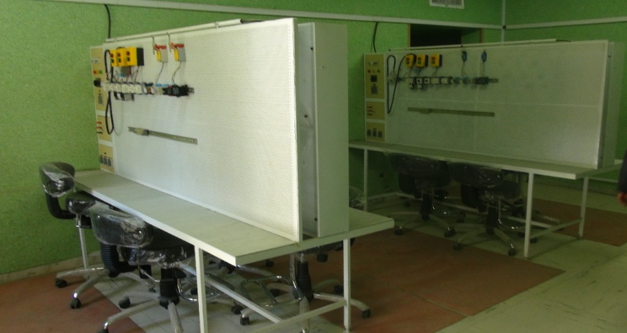
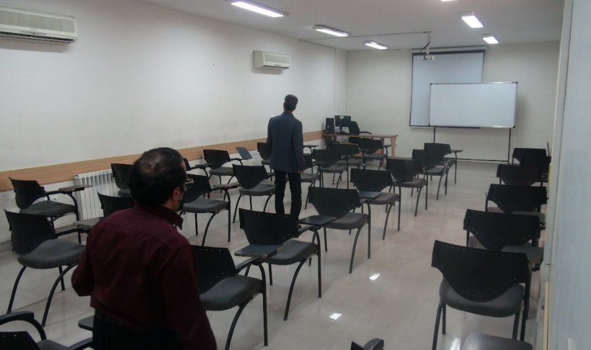
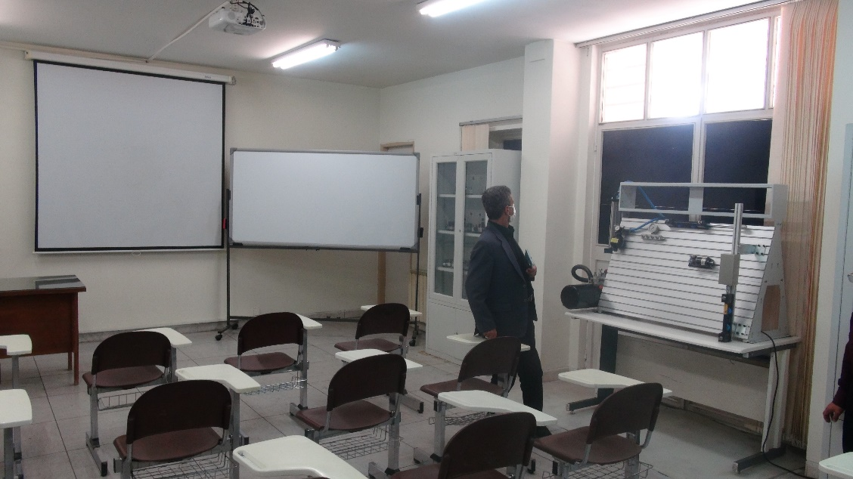
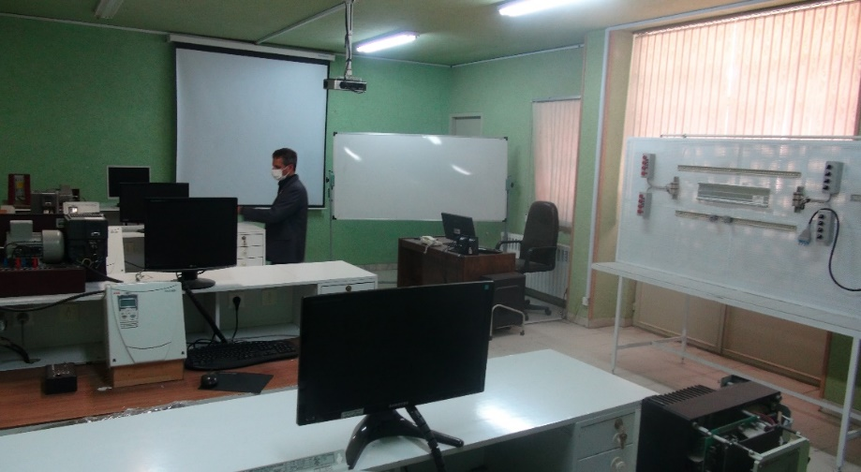
فضای آموزشی(جنب کارخانه)
مساحت فضای آموزشی : 1200 مترمربع

Slide 14
شرکت فولاد آلیاژی ایران(استان یزد)
درخواست
صدور موافقت نامه قطعی
پیشنهاد | دوره های آموزشی مورد تقاضا | ردیف
صدور مجوز اجرای «یکبار پذیرش» دوره در پذیرش مهرماه 1402 بر مبنای برنامه تضمین اشتغال دستگاه متقاضی و «قابل تمدید» در پذیرش های آتی برابر ضوابط دانشگاه | كاردانی فنی متالورژی - آزمون فلزات | 1
 | كاردانی فنی برق - تعمیر و نگهداری ماشین‌های الكتریك | 2
 | كاردانی فنی ایمنی كار و حفاظت فنی | 3
صدور مجوز اجرای «یکبار پذیرش» دوره در پذیرش مهرماه 1402 صرفا جهت شاغلین دستگاه متقاضی و «قابل تمدید» در پذیرش های آتی برابر ضوابط دانشگاه | مهندسی فناوری متالورژی - ذوب فلزات | 4
 | مهندسی فناوری ایمنی، سلامت و محیط زیست(HSE) | 5
معاونت آموزشی- دفتر گسترش

Slide 15
دستور جلسه 2
بررسی درخواست متقاضیان جدید اجرای دوره های علمی-کاربردی
2-1- بررسی درخواست شرکت نساجی الگانت سمنان
معاونت آموزشی- دفتر گسترش

Slide 16

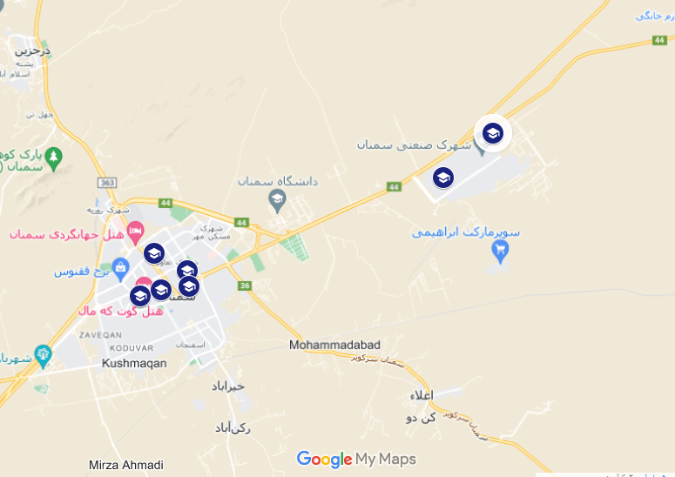

شرکت نساجی الگانت سمنان
1
سال آغاز فعالیت واحد متقاضی
1388
ماهیت
2
سهامی خاص
جمعیت
شهرستان سمنان : 200 هزار نفر
3
شرکت نساجی الگانت
آدرس
سمنان . شهرک صنعتی سمنان . انتهای بلوار جمهوری
4
حوزه فعالیت
5
تولیدی نساجی
استان درخواستی
6
استان سمنان

Slide 17

شرکت نساجی الگانت سمنان
شرکت نساجی الگانت سمنان نیز با نام تجاری الگانت به عنوان یکی از پیشگامان صنعت نساجی در سال 1388 با مشارکت سرمایه گذار خارجی از کشور ترکیه درزمینی به مساحت 103000 متر مربع واقع در شهرک صنعتی شرق شهرستان سمنان تاسیس و با احداث 250000 متر مربع سوله شامل سالنهای تولید و انبار و بخش اداری فعالیت خود را آغاز نموده است .
این شرکت با هدف رونق صنعت نساجی در ایران و تولید محصولات باکیفیت و ایجاد اشتغال پایدار در منطقه با بهره گیری از پیشرفته ترین تکنولوژی روز دنیا در سال 1389 به بهره برداری رسیده است.
معاونت آموزشی- دفتر گسترش

Slide 18
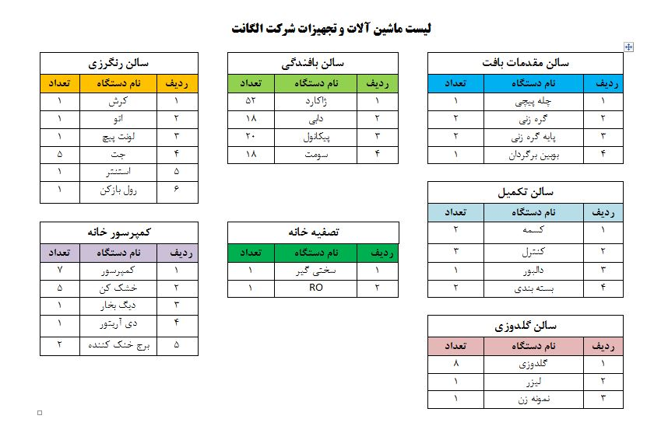
شرکت نساجی الگانت سمنان
شرکت نساجی الگانت سمنان به صورت عمده از بخش های زیر تشکیل شده است :
1 – سالن بافندگی
2 – سالن رنگرزی
3 – سالن فینیشینگ و تکمیل
4 – سالن کنترل کیفیت وبسته بندی
5 – انبار ها و تاسیسات مرکزی
6 – سالن نمایشگاه محصولات
7 – بخش اداری و مالی و مدیریت کارخانه
8- ...

Slide 19
معرفی اجمالی شرکت

Slide 20
برنامه تضمین اشتغال دستگاه متقاضی
بررسی درخواست
توانمند سازی نیروی شاغل در دستگاه متقاضی
115 نفر
100 درصد نیروهای دارای مدرک دیپلم و کاردانی و 25 درصد نیرویهای دارای مدرک کارشناسی جهت باز آموزی
اشتغال مستقیم در دستگاه متقاضی
40 نفر
کاردانی فنی صنایع نساجی -کاردانی فنی ایمنی کار و حفاظت فنی- کاردانی فنی صنایع آزمایشگاهی- صنعتی
هدایت و اشتغال غیرمستقیم از طریق قرارداد همکاری و یا سایر استلزامات
80 نفر
مهندسی فناوری نساجی - ،مهندسی فناوری - HSEمهندسی فناوری اطلاعات - مدیریت کسب و کار
هرم تحصیلات نیروی انسانی
4 درصد تحصیلات تکمیلی
10 درصد کاردانی
23 درصد کارشناسی
28 درصد زیر دیپلم
30 درصد دیپلم
جامعه هدف
شاغلین واحد متقاضی
متقاضیان آزاد

Slide 21
جامعه هدف و نیازسنجی واحد متقاضی
توانمند سازی نیروی شاغل در دستگاه متقاضی
مدت زمان (سال) | رشته | سطح شفلی | تعداد شاغل موجود نیازمند توانمند سازی | نیازمند توانمند سازی| درصد | تعداد | مدرک تحصیلی | ردیف
 | - | کارگر ساده | --- | 100 | 65 | زیر دیپلم | 1
2 | کاردانی فنی ایمنی کار و حفاظت فنی، کاردانی فنی صنایع نساجی – ریسندگی-کاردانی فنی صنایع نساجی- رنگرزی تکمیل پارچه، کاردانی فنی نساجی-بافندگی تاری- پودی،کاردانی مدیریت کسب و کار، کاردانی حسابداری بها تمام شده، کاردانی فنی صنایع آزمایشگاهی- صنعتی | تکنسین و کاردان | 75 | 100 | 75 | دیپلم | 2
2 | مهندسی فناوری نساجی- چرم،مهندسی فناوری HSE، کارشناسی مدیریت کسب و کار ، مهندسی فناوری اطلاعات ،مهندسی فناوری شبکه های کامپیوتری، کارشناسی حسابداری بها تمام شده، | مهندسی/ کارشناس تولید کارشناس واحد های فنی ،اداری ومالی | 24 | 100 | 24 | کاردانی | 3
2 | بازآموزی : مهندسی نساجی | سرپرست شیفت ، کارشناس تولید کارشناس واحد های فنی ،اداری ومالی | 11 | 25 | 55 | کارشناسی | 4
 | - |  | - | - | 10 | تحصیلات تکمیلی | 5
 |  |  | 112 |  | 229 | مجموع
جذب دانشجوی آزاد جهت اشتغال مستقیم در دستگاه متقاضی و هدایت و اشتغال غیرمستقیم از طریق قرارداد همکاری و یا سایر استلزامات
مدت زمان موردنظر(سال) | رشته | سطح شفلی | جذب غیر مستقیم | جذب مستقیم | مدرک تحصیلی | ردیف
2 | کاردانی فنی صنایع نساجی -کاردانی فنی ایمنی کار و حفاظت فنی- کاردانی فنی صنایع آزمایشگاهی- صنعتی | کارگر _ تکنسین- اپراتور | 50 | 25 | کاردانی
2 | مهندسی فناوری نساجی - ،مهندسی فناوری - HSEمهندسی فناوری اطلاعات - مدیریت کسب و کار | کارشناس- طراح - ارزیاب | 30 | 15 | کارشناسی
-- |  |  | 80 | 40 | مجموع

Slide 22
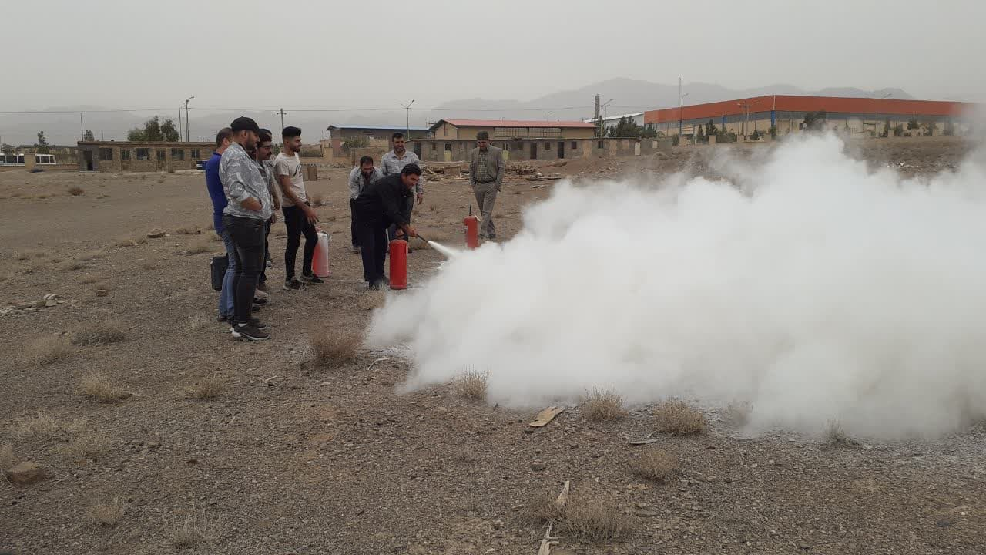
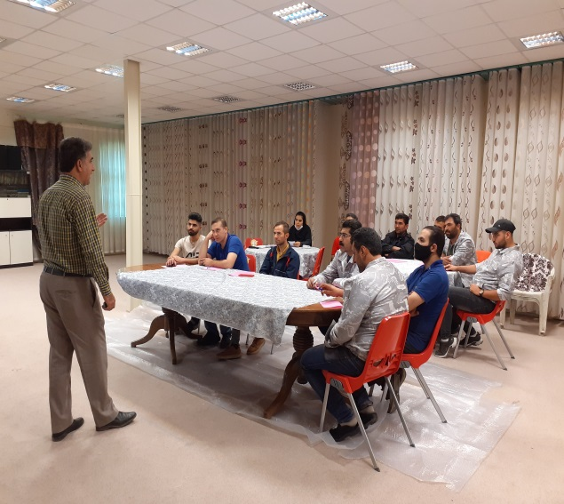
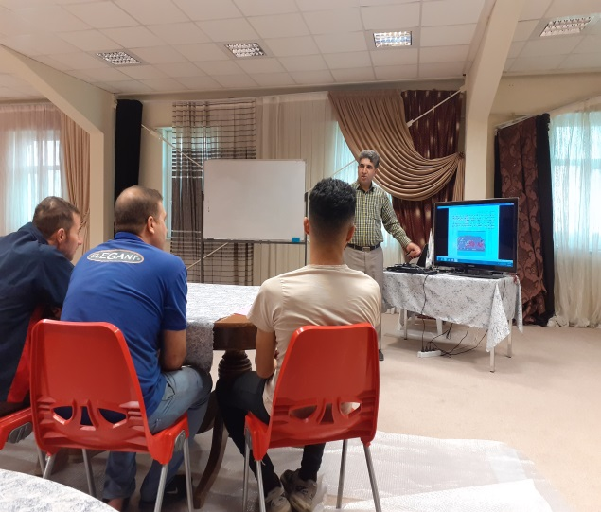
فضای آموزشی(جنب کارخانه)
مساحت فضای آموزشی : 2500 مترمربع
برگزاری دوره های ضمن خدمت جهت توانمند سازی پرسنل

Slide 23

طرح آمایش عالی مهارتی شهرستان سمنان
گروه صنعت: عمران و معماری - صنعت آب و فاضلاب-تولید صنعتی - صنايع شيميايي
صنایع نساجی و پوشاک
گروه کشاورزی: تولید باغی - باغبانی و زراعت
معاونت آموزشی- دفتر گسترش

Slide 24
شرکت نساجی الگانت سمنان
درخواست
پیشنهاد | دوره های آموزشی مورد تقاضا | ردیف
صدور مجوز اجرای «یکبار پذیرش» دوره در پذیرش مهرماه 1402 بر مبنای برنامه تضمین اشتغال دستگاه متقاضی و «قابل تمدید» در پذیرش های آتی برابر ضوابط دانشگاه | كاردانی فنی صنایع نساجی - ریسندگی | 1
 | كاردانی فنی صنایع نساجی- بافندگی تاری-پودی | 2
 | كاردانی فنی صنایع نساجی- رنگرزی و تکمیل پارچه | 3
 | كاردانی فنی ایمنی كار و حفاظت فنی | 6
صدور مجوز اجرای «یکبار پذیرش» دوره در پذیرش مهرماه 1402 صرفا جهت شاغلین دستگاه متقاضی و «قابل تمدید» در پذیرش های آتی برابر ضوابط دانشگاه | مهندسی فناوری نساجی - چرم | 9
 | مهندسی فناوری ایمنی، سلامت و محیط زیست(HSE) | 10
معاونت آموزشی- دفتر گسترش

Slide 25
دستور جلسه 2
بررسی درخواست متقاضیان جدید اجرای دوره های علمی-کاربردی
2-2- بررسی درخواست شرکت قارچ کشت اورامان سبز
معاونت آموزشی- دفتر گسترش

Slide 26
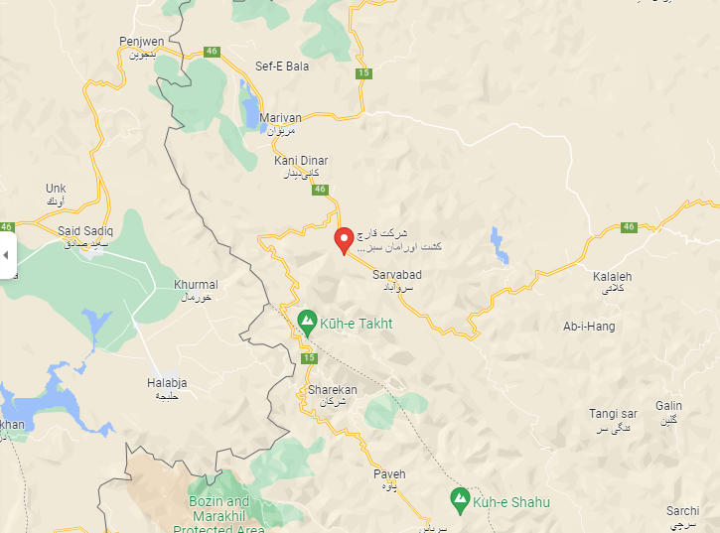
شرکت قارچ کشت اورامان سبز
تعداد نیروی انسانی
4
1
سال آغاز فعالیت دستگاه متقاضی
پرسنل : 110نفر
جمعیت شهرستان سروآباد : 45000نفر
سال 1396
حوزه فعالیت
5
ماهیت
2
تولید قارچ خوراکی دکمه ای ، تولید خاک پوششی، بسته بندی قارچ و فراوری اولیه قارچ
سهامی خاص
استان درخواستی
6
3
آدرس
استان کردستان
شهرستان سروآباد- ابتدای روستای قلعه جی

Slide 27
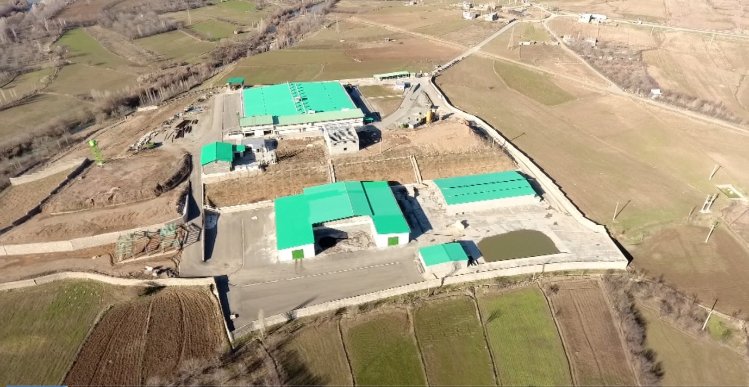
معرفی اجمالی شرکت
شرکت قارچ کشت اورامان سبز در مورخ 1392/06/10با همکاری صندوق توسعه ملی و مشارکت بانک سپه و سرمایه‌گذاران بومی و غیربومی استان کردستان در زمینی به مساحت 7 هکتار با هدف اشتغال‌زايي، توليد محصولات ارگانيك، بهبود سبد غذايي جامعه، افزايش صادرات غيرنفتي و تقويت اقتصاد مقاومتي شروع به فعاليت نموده است. شرکت اورامان سبز در طول بازه زمانی کوتاه با میانگین تولید 6 تن قارچ در روز به یکی از بزرگترین و به‌روزترین فارم‌های تولید قارچ در کشور تبدیل شده است. این شرکت با بهره‌گیری از ماشین‌آلات روز دنیا و با استفاده از تکنولوژی‌های پیشرفته ساخت کشور هلند، با تولید قارچ دکمه‌ای درجه یک، قارچ قهوه‌ای (محصول فاز دوم) و قارچ ریز، جایگاه خود را در بازارهای داخلی و بین المللی تثبیت نموده است. در این شرکت 60 نفر در سال 1396 مشغول به فعالیت بوده‌اند و در حال حاضر 110 نفر در بخش‌های مختلف سازمان مشغول به کار می‌باشند.
معاونت آموزشی- دفتر گسترش

Slide 28
معرفی بصری شرکت اورمان سبز

Slide 29
معرفی بصری شرکت اورمان سبز
افتتاح طرح توسعه شرکت توسط مقام محترم رئیس جمهور

Slide 30
برنامه تضمین اشتغال دستگاه متقاضی
بررسی درخواست شرکت اورمان سبز
توانمند سازی نیروی شاغل در دستگاه متقاضی
50 نفر
30 درصد نیروهای دارای مدرک دیپلم و 20 درصد نیروهای دارای مدرک کارشناسی جهت بازآموزی
اشتغال مستقیم در دستگاه متقاضی
340 نفر
هدایت و اشتغال غیرمستقیم از طریق قرارداد همکاری و یا سایر استلزامات
200 نفر
طی برنامه 5 ساله در رشته های کارشناسی مهندسی فناوری فناوری صنایع کمپوت و کنسرو
طی برنامه 5 ساله در رشته های کاردانی حرفه ای تولید قارچ های خوراکی /باغبانی – تولید قارچ های خوراکی
کاردانی فنی صنایع کمپوت و کنسرو/صنایع غذایی- کمپوت و کنسرو
هرم تحصیلات نیروی انسانی
جامعه هدف
شاغلین واحد متقاضی
متقاضیان آزاد
معاونت آموزشی- دفتر گسترش

Slide 31
جامعه هدف و نیازسنجی شرکت اورمان سبز
توانمند سازی نیروی شاغل در دستگاه متقاضی
(سالهای 1402، 1403 و...) | رشته | سطح شفلی | تعداد شاغل موجود نیازمند توانمند سازی | نیازمند توانمند سازی| درصد | تعداد | مدرک تحصیلی | ردیف
 | 0 | 0 | 0 | 0 | 35 | زیر دیپلم | 1
1402 الی 1409 | کاردانی حرفه ای تولید قارچ های خوراکی /باغبانی – تولید قارچ های خوراکی کاردانی فنی صنایع کمپوت و کنسرو/صنایع غذایی- کمپوت و کنسرو کاردانی فنی شيمي صنایع غذایی/شیمی آزمایشگاهی – غذایی | تکنسین | 30 | 65 | 46 | دیپلم | 2
 | 0 | 0 | 0 | 0 | 0 | کاردانی | 3
1402 الی 1409 | کارشناسی ترمی و پودمانی مهندسی فناوری فناوری صنایع کمپوت و کنسرو /مهندسی | مهندس | 20 | 90 | 23 | کارشناسی | 4
 | 0 | 0 | 0 | 0 | 6 | تحصیلات تکمیلی | 5
 |  |  | 50 | ---- | 110 | مجموع
جذب دانشجوی آزاد جهت اشتغال مستقیم در دستگاه متقاضی و هدایت و اشتغال غیرمستقیم از طریق قرارداد همکاری و یا سایر استلزامات
(سالهای 1402، 1403 و...) | رشته | سطح شفلی | جذب غیر مستقیم | جذب مستقیم | مدرک تحصیلی | ردیف
1402 الی 1409 | کاردانی حرفه ای تولید قارچ های خوراکی /باغبانی – تولید قارچ های خوراکی کاردانی فنی صنایع کمپوت و کنسرو/صنایع غذایی- کمپوت و کنسرو کاردانی فنی شيمي صنایع غذایی/شیمی آزمایشگاهی – غذایی | تکنسین | 100 | 170 | دیپلم | 1
1402 الی 1409 | کارشناسی ترمی و پودمانی مهندسی فناوری فناوری صنایع کمپوت و کنسرو /مهندسی | مهندس | 100 | 170 | فوق دیپلم | 2
-- |  |  | 200 | 340 | مجموع
معاونت آموزشی- دفتر گسترش

Slide 32
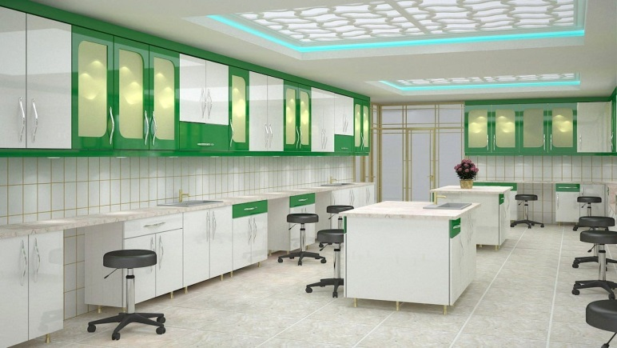
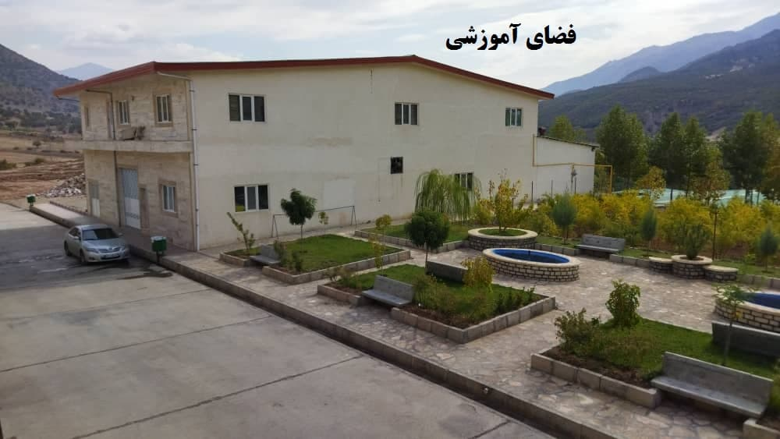
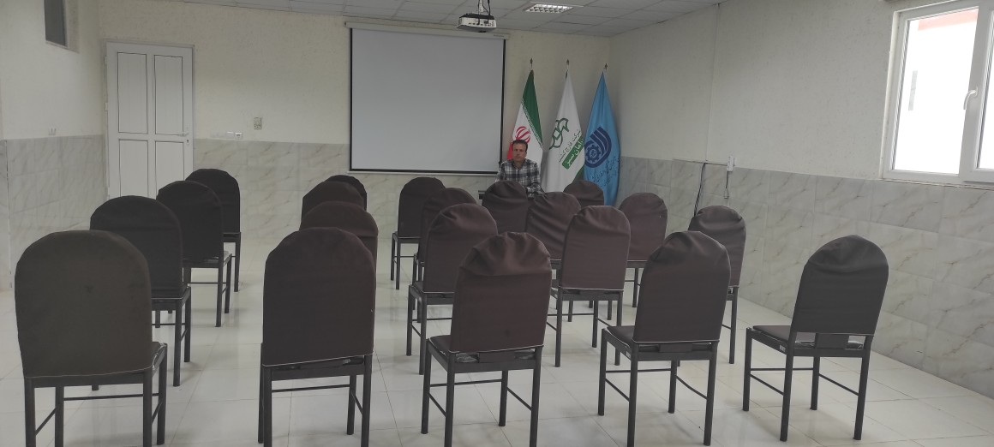
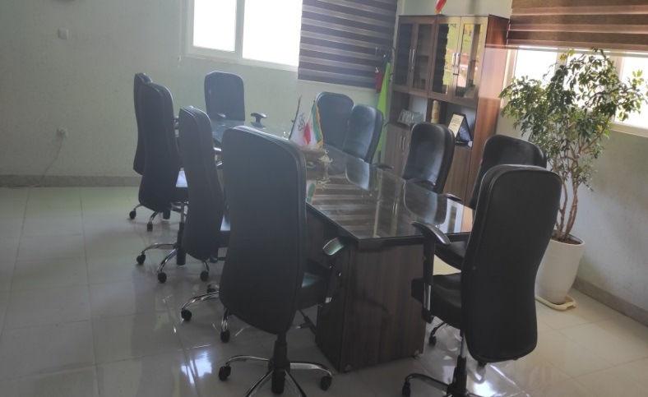
فضای آموزشی
مساحت فضای آموزشی : 500 مترمربع
برگزاری دوره های ضمن خدمت جهت توانمند سازی پرسنل

Slide 33
طرح آمایش عالی مهارتی شهرستان سنندج
گروه صنعت: تولید صنعتی - صنايع شيميايي- صنايع پتروشیمی
گروه کشاورزی: تکنولوژی کشاورزی - منابع طبیعی، سازه‌ها و سیستم‌های آبیاری کشاورزی - آب و خاک، تکنولوژی کشاورزی - باغبانی و زراعت
گروه خدمات اجتماعی: امور تجاری و کسب و کار - صنایع نساجی و پوشاک-امور حفاظتی - صنايع پتروشیمی
معاونت آموزشی- دفتر گسترش

Slide 34
شرکت اورمان سبز
درخواست
پیشنهاد | دوره های آموزشی مورد تقاضا | ردیف
صدور مجوز اجرای «یکبار پذیرش» دوره در پذیرش مهرماه 1402 بر مبنای برنامه تضمین اشتغال دستگاه متقاضی و «قابل تمدید» در پذیرش های آتی برابر ضوابط دانشگاه | كاردانی فنی باغبانی - تولید قارچ‌های خوراكی | 1
 | كاردانی فنی شیمی آزمایشگاهی - غذایی | 2
 | كاردانی فنی صنایع غذایی - كمپوت و كنسرو | 3
 | كاردانی فنی کنترل کیفیت مواد غذایی | 4
معاونت آموزشی- دفتر گسترش

Slide 35
دستور جلسه 2
بررسی درخواست متقاضیان جدید اجرای دوره های علمی-کاربردی
2-3- بررسی درخواست شرکت فن آوران کاشت زاگرس(فاکاز)
معاونت آموزشی- دفتر گسترش

Slide 36
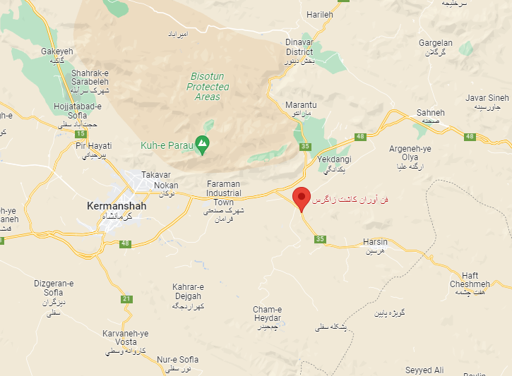
شرکت فن آوران کاشت زاگرس
تعداد نیروی انسانی
4
1
سال آغاز فعالیت دستگاه متقاضی
پرسنل : 140 نفر
جمعیت شهرستان :
سال 1390
حوزه فعالیت
5
ماهیت
2
تولید قارچ خوراکی دکمه ای ، تولید خاک پوششی، بسته بندی قارچ و فراوری اولیه قارچ
سهامی خاص
استان درخواستی
6
3
آدرس
استان کرمانشاه
کرمانشاه کیلومتر 3 جاده هرسین ، شرکت فن آوران کاشت زاگرس

Slide 37
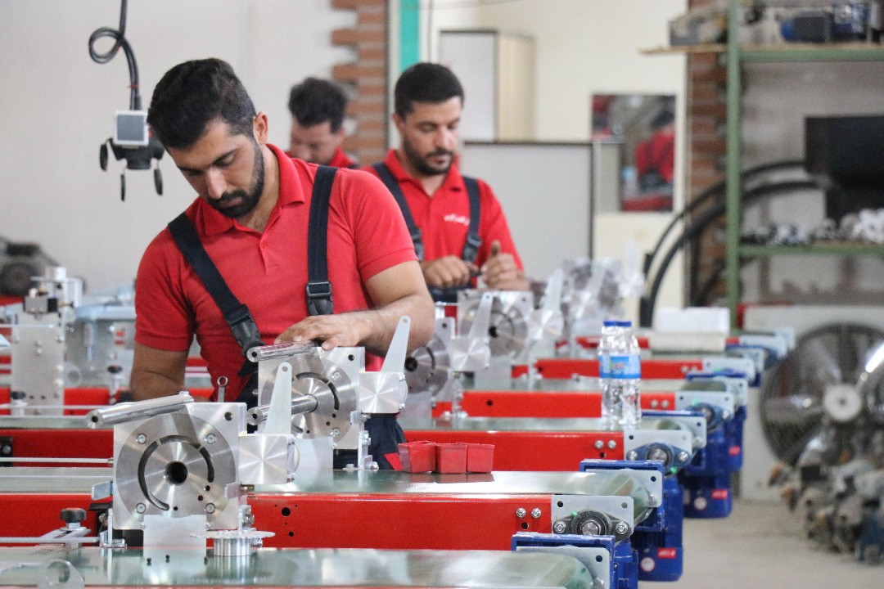

شرکت دانش بنیان فن آوران کاشت زاگرس با بهره گیری از دانش روز دنیا به عنوان اولین شرکت تولید کننده تجهیزات مدرن گلخانه های تولید نشا در کشور فعالیت می نماید.
این شرکت موفق به تجهیز بیش از 90% گلخانه های کشور و عقد قرار داد چند طرح ملی با واحد علمی ریاست جمهوری گردد. این شرکت به عنوان واحد پیشرو در زمینه صادرات دستگاه ها و اختراعات تولیدی به کشور های همسایه و همچنین احداث گلخانه در خارج از کشور فعالیت می کند
از جمله کشور های هدف در احداث گلخانه های هوشمند و غیر هوشمند به کشور های عراق و ازبکستان می توان اشاره کرد.
معاونت آموزشی- دفتر گسترش

Slide 38
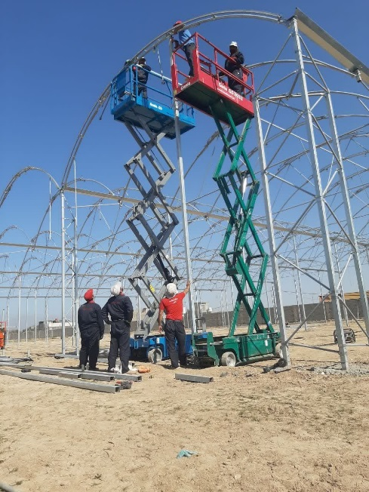
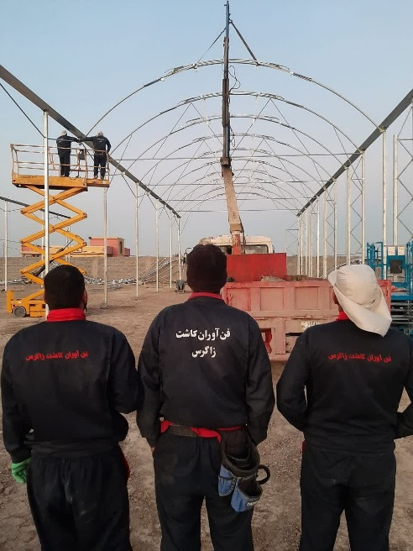
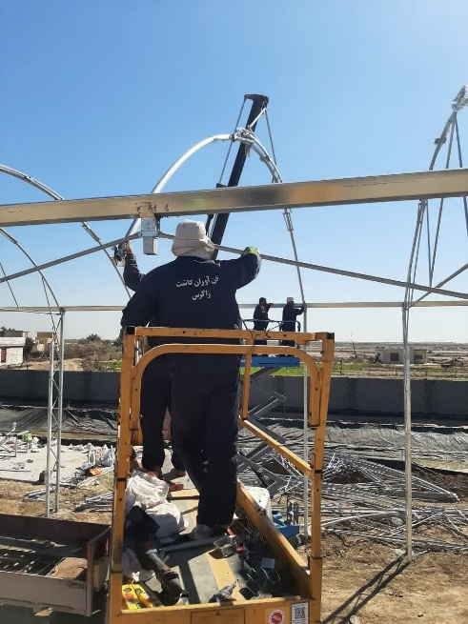
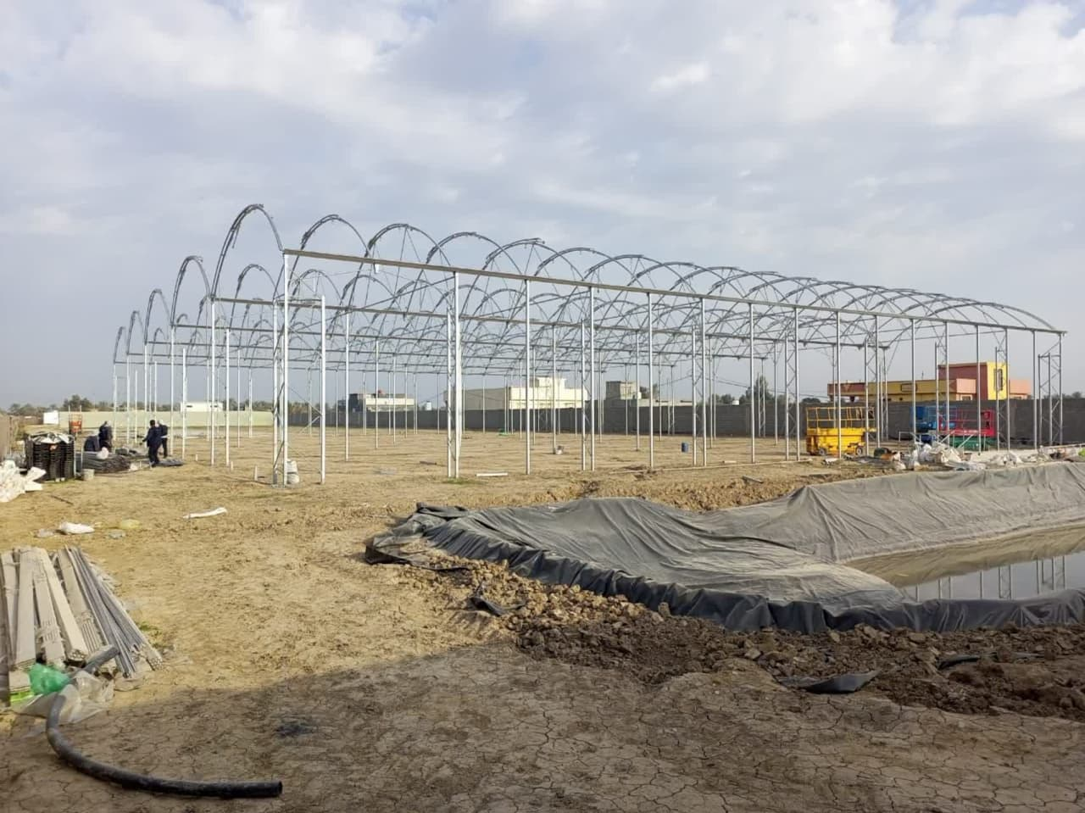
امکانات و تجهیزات
شرکت فن آوران کاشت زاگرس دارای 4 سوله کارگاهی با تمام امکانات و تجهیزات در زمینه تولید محصولات و ماشین آلات تولید نشا و ساخت گلخانه و واحد تحقیق و توسعه در محیط مرکزی شرکت و همچنین آزمایشگاه تحقیق و توسعه هیدروپونیک میکروگرین و همچنین واحد تولید نشا در استان کرمانشاه به مساحت 20 هزار متر مربع می باشد .

Slide 39
معرفی اجمالی شرکت فن آوران کاشت زاگرس
عقد قرار داد 2 طرح در سطح ملی با معاونت علمی ریاست جمهوری
طرح کلان ملی دستگاه شالیکار برنج
طرح کلان ملی دستگاه نشا جذبی
- صادرات دستگاه ها و اختراعات تولیدی به کشور های همسایه و همچنین احداث گلخانه در خارج از کشور

Slide 40
از جمله محصولات تولید شده در شرکت می توان به:
- خط کامل بذرکار سینی نشا
متشکل از 5 دستگاه (میکسر، پرکن سینی نشا، بذرکار سینی نشا، پوشش دهنده بذر، تونل آبیاری)
- بوم آبیاری
- سازه گلخانه ای
- سینی نشا
- سامانه فروشگاهی و اپلیکیشن کاربردی بازار نشا
-- تولید سبزیجات فراسودمند میکروگرین
- پروژه نشا پیوندی
- پروژه تولید نشا کشت بافتی

Slide 42
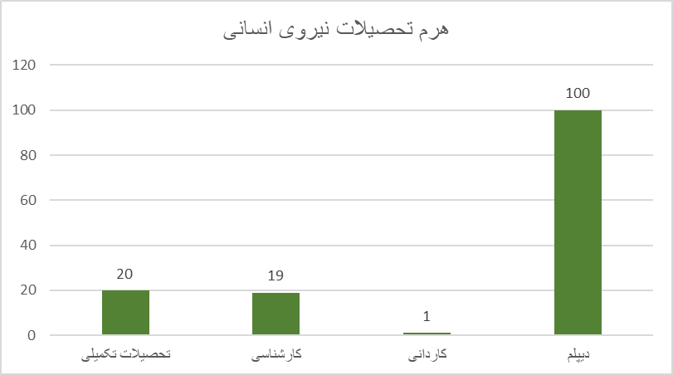
برنامه تضمین اشتغال دستگاه متقاضی
بررسی درخواست
توانمند سازی نیروی شاغل در دستگاه متقاضی
140 نفر
توانمند سازی 100 درصد نیروهای شاغل در دستگاه متقاضی طی برنامه چهارساله
اشتغال مستقیم در دستگاه متقاضی
40نفر
20 تکنسین 10 اوپراتور 10 طراح
هدایت و اشتغال غیرمستقیم از طریق قرارداد همکاری و یا سایر استلزامات
500 نفر
از طریق بستن تفاهم نامه و قرارداد با شرکت های مرتبط
هرم تحصیلات نیروی انسانی
جامعه هدف
شاغلین واحد متقاضی
متقاضیان آزاد
معاونت آموزشی- دفتر گسترش

Slide 43
جامعه هدف و نیازسنجی واحد متقاضی
توانمند سازی نیروی شاغل در دستگاه متقاضی
(سالهای 1402، 1403 و...) | رشته | سطح شفلی | تعداد شاغل موجود نیازمند توانمند سازی | نیازمند توانمند سازی| درصد | تعداد | مدرک تحصیلی | ردیف
1404 | کاردانی فنی مکانیک- مکانیک ماشین های زراعی و باغی- کاردانی فنی مکانیزاسیون کشاورزی- کاردانی فنی باغبانی- تولید سبزی و سیفی | تکنسین | 100 | 100 | 100 | دیپلم | 1
1406 | کاردانی فنی مکانیک- مکانیک ماشین های زراعی و باغی- کاردانی فنی مکانیزاسیون کشاورزی- کاردانی فنی باغبانی- تولید سبزی و سیفی | اوپراتور | 1 | 100 | 1 | کاردانی | 2
1406 | مهندسی فن آوری ماشین های کشاورزی- ساخت و تولید ماشین های زراعی و باغی مهندسی فناوری باغی- تولیدات گلخانه ای | مهندس | 19 | 100 | 19 | کارشناسی | 3
 | - | بخش تحقیق و توسعه | 20 | 0 | 20 | تحصیلات تکمیلی | 4
 |  |  | 140 |  | 140 | مجموع
جذب دانشجوی آزاد جهت اشتغال مستقیم در دستگاه متقاضی و هدایت و اشتغال غیرمستقیم از طریق قرارداد همکاری و یا سایر استلزامات
(سالهای 1402، 1403 و...) | رشته | سطح شفلی | جذب غیر مستقیم | جذب مستقیم | مدرک تحصیلی | ردیف
1404 | کاردانی فنی مکانیک- مکانیک ماشین های زراعی و باغی- کاردانی فنی مکانیزاسیون کشاورزی- کاردانی فنی باغبانی- تولید سبزی و سیفی | تکنسین | 300 | 20 | دیپلم | 1
1404 | کاردانی فنی مکانیک- مکانیک ماشین های زراعی و باغی- کاردانی فنی مکانیزاسیون کشاورزی- کاردانی فنی باغبانی- تولید سبزی و سیفی | اوپراتور | 200 | 10 | دیپلم | 3
1404 | مهندسی فن آوری ماشین های کشاورزی- ساخت و تولید ماشین های زراعی و باغی مهندسی فناوری باغی- تولیدات گلخانه ای | طراح | 50 | 10 | کاردانی | 4
-- |  |  | 500 | 40 | مجموع
معاونت آموزشی- دفتر گسترش

Slide 44
فضای آموزشی
فضای آموزشی در حال احداث به متراژ 160 مترمربع که در 4 ماه آینده به بهره برداری برای کلاسهای تئوری و فضای کارگاهی و آزمایشگاهی واقع در محیط کار می باشد.

Slide 45
طرح آمایش عالی مهارتی شهرستان کرمانشاه
گروه صنعت: لجستیک و زنجیره تامین، صنایع غذایی، صنایع فلزی و فولادی، ساخت و تولید، مکاترونیک
گروه مدیریت و خدمات اجتماعی: هتلداری و گردشگری
گروه کشاورزی: کلان حوزه کشاورزی و منابع طبیعی
معاونت آموزشی- دفتر گسترش

Slide 46
شرکت فن آوران کاشت زاگرس
درخواست
پیشنهاد | دوره های آموزشی مورد تقاضا | ردیف
صدور مجوز اجرای «یکبار پذیرش» دوره در پذیرش مهرماه 1402 بر مبنای برنامه تضمین اشتغال دستگاه متقاضی و «قابل تمدید» در پذیرش های آتی برابر ضوابط دانشگاه | كاردانی فنی باغبانی - تولید سبزی و صیفی | 1
 | كاردانی فنی مكانیك - مكانیك ماشین‌های زراعی و باغی | 2
 | كاردانی فنی مکانیزاسیون کشاورزی | 3
بررسی درخواست در پذیرش آتی | مهندسی فناوری باغبانی - تولیدات گلخانه‌ای | 4
 | مهندسی فناوری ماشین‌های کشاورزی - ساخت و تولید ماشین‌های زراعی و باغی | 5
معاونت آموزشی- دفتر گسترش

Slide 47
دستور جلسه 3
احیای مرکز آموزش علمی کاربردی هلال احمر استان البرز
معاونت آموزشی- دفتر گسترش

Slide 48
خاتمه همکاری
خاتمه همکاری مرکز : در جلسه 117 مورخ 15/5/96 کمیته تخصصی گسترش بر اساس رای جلسه 54 شورای نظارت و ارزیابی دانشگاه مورخ 96/2/27
دلایل خاتمه همکاری:
مشکلات مدیریتی و آموزشی
فضای آموزشی
ضعف امکانات زیرساختی

Slide 49
بررسی درخواست
اعلام نیاز از جمعیت هلال احمر استان لرستان و برگزاری جلسات مشترک فیمابین واحد استانی و مدیرعامل هلال استان
موافقت موسسه آموزش عالی هلال ایران مبنی بر احیای مرکز آموزش علمی کاربردی هلال احمر استان لرستان طی نامه شماره 8639/01/21/1401 مورخ 1401/3/21
آماده سازی ساختمان آموزشی به متراژ 2050 متربع مرکز شامل : 6 کلاس درس ، 4 اتاق اداری ، کارگاههای آموزشی امداد و نجات به متراژ 1250 مترمربع ، سالن جلسات 160 مترمربع، سالن ویدئو کنفرانس 60 مترمربع و فضای فرهنگی و رفاهی و ..
سالن ورزشی به متراژ 1800 مترمربع (در اختیار)
سالن همایش (در اختیار)،
بازدید رئیس واحد استانی از مجموعه فضا و امکانات در اختیار مرکز به آدرس ذیل و تایید آن
    آدرس : خرم آباد – خیابان شریعتی – میدان دانشجو

Slide 50
فضای آموزشی
فضای آموزشی متراز1200 مترمربع

Slide 51
امکانات زیرساختی،تجهیزات، فضای ورزشی

Slide 52
مرکز آموزش علمی کاربردی هلال احمر استان لرستان
پیشنهاد | دوره های آموزشی مورد تقاضا | ردیف
صدور مجوز اجرای «یکبار پذیرش» دوره در پذیرش مهرماه 1402 و «قابل تمدید» در پذیرش های آتی برابر ضوابط دانشگاه | كاردانی فنی ایمنی کار و حفاظت فنی | 1
 | كاردانی حرفه ای امداد سوانح | 2
 | کاردانی حرفه ای امداد و نجات شهری | 3
 | کاردانی حرفه ای ﻣﺪدﮐﺎري اﺟﺘﻤﺎﻋﯽ-مددکاریﺧﺎﻧﻮاده | 4
بررسی درخواست در پذیرش آتی | کارشناسی حرفه ای مدیریت اﻣﺪاد ﺳﻮاﻧﺢ ﻃﺒﯿﻌﯽ | 5
 | کارشناسی حرفه ای مدیریت اﻣﺪاد ﺳﻮاﻧﺢ ﻏﯿﺮ ﻃﺒﯿﻌﯽ | 6
 | کارشناسی حرفه ای مدیریت اﻣﺪاد ﺳﻮاﻧﺢ ﻏﯿﺮ ﻃﺒﯿﻌﯽ | 6
 | ﮐﺎرﺷﻨﺎﺳﯽ ﺣﺮﻓﻪ اي ﻣﺪدﮐﺎري اجتماعی ﺧﺎﻧﻮاده | 8
درخواست
معاونت آموزشی- دفتر گسترش

Slide 53
دستور جلسه 4:
4-1- درخواست معاونت تربیت و آموزش ارتش.ج.ا.ا برای پذیرش دانشجوی آزاد (غیرشاغل آجا)
معاونت آموزشی- دفتر گسترش

Slide 54
رشته‌های خاص نظامی
ردیف | نام رشته
1 | امور ايمني و حفاظت فيزيكي
2 | كاردانی حرفه‌ای امنیت پرواز و رهایی گروگان (خاص سازمان‌های اطلاعاتی و نظامی)
3 | كاردانی حرفه‌ای امور ایمنی و حفاظت سازمانی (خاص سازمان‌های اطلاعاتی و نظامی)
4 | كاردانی حرفه‌ای امور حفاظت اطلاعات سازمانی (خاص سازمان‌های اطلاعاتی و نظامی)
5 | كاردانی حرفه‌ای تامین فیزیكی اطلاعات (خاص سازمان‌های اطلاعاتی و نظامی)
6 | كاردانی حرفه‌ای جمع‌آوری اطلاعات سیگنالی
7 | كاردانی حرفه‌ای جمع‌آوری اطلاعات نظامی (خاص سازمان‌های اطلاعاتی و نظامی)
8 | كاردانی حرفه‌ای حفاظت اطلاعات سیاسی و نظامی (خاص سازمان‌های اطلاعاتی و نظامی)
9 | كاردانی حرفه‌ای حفاظت اطلاعات سیاسی و نظامی (خاص سازمان‌های اطلاعاتی و نظامی)
10 | كاردانی حرفه‌ای سامانه‌های اطلاعاتی (خاص سازمان‌های اطلاعاتی و نظامی)
11 | كاردانی حرفه‌ای عملیات ضربت و واكنش سریع (خاص سازمان‌های اطلاعاتی و نظامی)
12 | كاردانی حرفه‌ای مراقبت و كنترل اطلاعاتی (خاص سازمان‌های اطلاعاتی و نظامی)
13 | كاردانی حرفه‌ای مراقبت و كنترل های فنی عملیات (خاص سازمان‌های اطلاعاتی و نظامی)
14 | كارشناسي حرفه‌اي حفاظت اطلاعات سازمانی(خاص سازمان‌هاي اطلاعاتي و نظامي)
15 | كارشناسی حرفه‌ای اطلاعات نظامی
16 | كارشناسی حرفه‌ای پدافند غیرعامل (خاص سازمان‌های اطلاعاتی و نظامی)
17 | كارشناسی حرفه‌ای مدیریت ایمنی و حفاظت سازمانی (خاص سازمان‌های اطلاعاتی و نظامی)
18 | كارشناسی حرفه‌ای مدیریت حفاظت اطلاعات (خاص سازمان‌های اطلاعاتی و نظامی)
19 | كارشناسی حرفه‌ای مدیریت سرمایه انسانی (ویژه نهادهای خاص)
20 | كارشناسی حرفه‌ای مدیریت عملیات امداد و نجات
21 | کاردانی فنی ایمنی پرواز و زمینی بالگرد
22 | کاردانی فنی نگهداری مهمات
23 | کاردانی فنی نگهداری و تعمیر بالگرد
24 | کارشناسی حرفه‌ای عملیات روانی
ردیف | نام مرکز
1 | مركز آموزش علمی - كاربردی علوم و فنون فارابی
2 | مركز آموزش علمی - كاربردی سازمان عقیدتی سیاسی ارتش
3 | مركز آموزش علمی - كاربردی شهدای نزاجا
4 | مركز آموزش علمی - كاربردی پیاده نزاجا-(شهید سرلشکر رستمی)
5 | مركز آموزش علمی - كاربردی شهید صیاد نزاجا
6 | مركز آموزش علمی - كاربردی مهندسی نزاجا-(شهدای بروجرد)
7 | مركز آموزش علمی - كاربردی پشتیبانی نزاجا(شهید سرلشکرامانی)
8 | مركز آموزش علمی - كاربردی بهداشت و درمان نزاجا –(شهید سرلشکر دکتر هجرتی)
9 | مركز آموزش علمی - كاربردی زرهی نزاجا-(شهید سرلشکر کرمی)
10 | مركز آموزش علمی - كاربردی مخابرات نزاجا-(شهید سرتیپ امینی)
11 | مركز آموزش علمی - كاربردی هوانیروز شهید وطن‌پور اصفهان
12 | مركز آموزش علمی - كاربردی هواپیمایی ساها
13 | مركز آموزش علمی - كاربردی شهید صیاد شیرازی
حوزه فعالیت: اجرای رشته های خاص نظامی و سایر رشته های مورد نیاز صرفاً برای شاغلان نیروهای مسلح

Slide 55
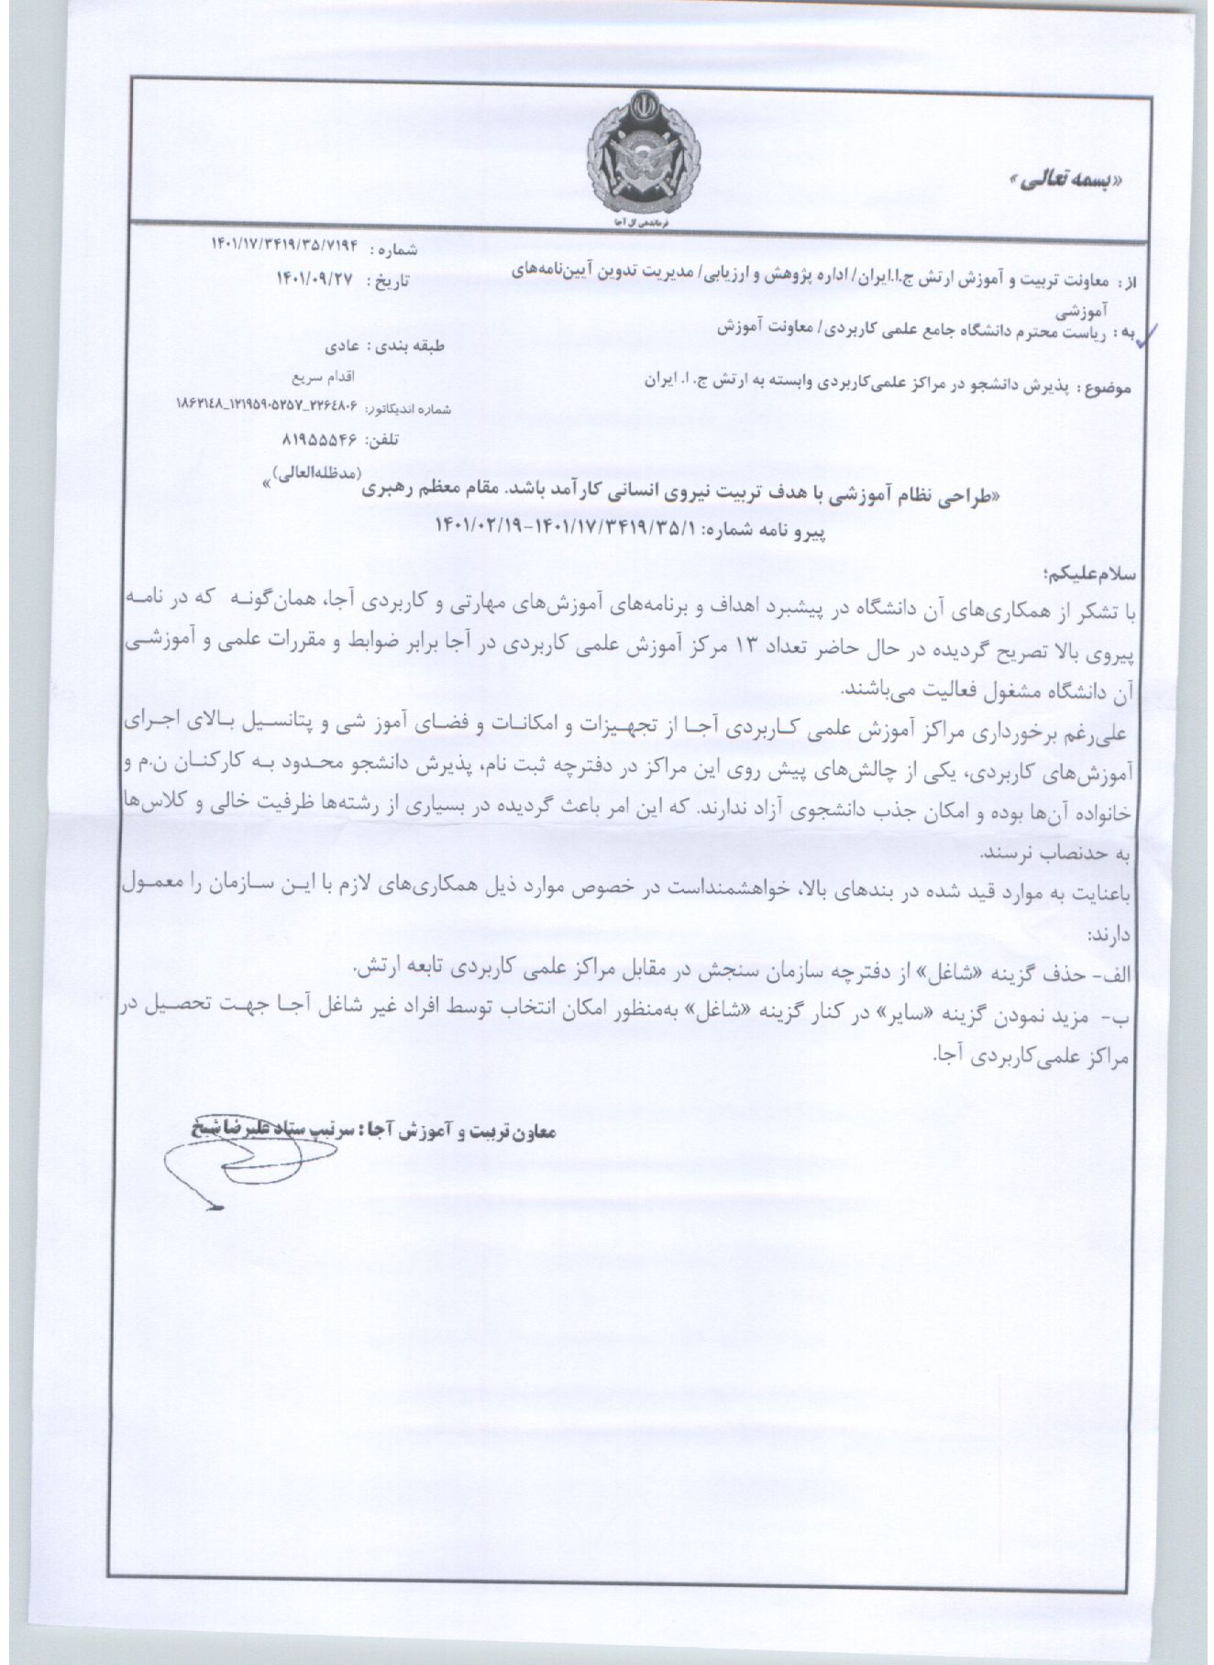
پیشنهاد:
اجرای دوره های خاص نظامی صرفا برای شاغلین موجود و یا آن دسته از افرادی که مشمول تعهد جذب و بکارگیری توسط واحد متقاضی می شوند.
امکان پذیرش دانشجوی آزاد علاوه بر شاغلان برای سایر دوره های مورد نیاز واحد متقاضی

Slide 56
دستور جلسه 4:
4-2- خاتمه همکاری با مراکز آموزش علمی- کاربردی وابسته
(براساس مصوبه جلسه 156 کمیته تخصصی شورای گسترش آموزش عالی)
معاونت آموزشی- دفتر گسترش

Slide 57
خاتمه همکاری با مراکز آموزش علمی- کاربردی وابسته غیرفعال
و
فاقد دانشجو براساس مصوبه جلسه 156 کمیته تخصصی شورای گسترش آموزش عالی
استان | کدمرکز | نام مرکز | آخرین پذیرش | مرکز معین
اصفهان | 37005 | مركز آموزش علمی - كاربردی زرین‌شهر | 982 | مرکز آموزش علمی کاربردی تیران و کرون
اصفهان | 37031 | مركز آموزش علمی - كاربردی گلپایگان | 992 | مرکز آموزش علمی کاربردی مبارکه
خراسان جنوبی | 37003 | مركز آموزش علمی - كاربردی نهبندان | 972 | واحد استانی
زنجان | 37035 | مركز آموزش علمی - كاربردی ابهر | 972 | مرکز آموزش علمی کاربردی صائین قلعه
فارس | 37001 | مركز آموزش علمی - كاربردی لارستان | 982 | مجتمع آموزش عالی لارستان
فارس | 37015 | مركز آموزش علمی - كاربردی آباده | 992 | دانشگاه فنی و حرفه ای آباده
یزد | 37017 | مركز آموزش علمی - كاربردی بافق | 972 | واحد استانی

Slide 58
ب- تعیین مرکز معین برای مرکز آموزش علمی-کاربردی شهید تفویضی(خاتمه همکاری یافته بر اساس مصوبه شورای عالی اداری
مرکز آموزش علمی کاربردی شهید تفویضی کد :35021
دلیل خاتمه همکاری : مشمول مصوبه شورای عالی اداری
وضعیت فعلی مرکز: فاقد دانشجوی فعال
معرفی مرکز معین توسط واحد استان : مرکز آموزش علمی کاربردی علامه طبرسی
درخواست دستگاه متقاضی مبنی برانتقال اسناد و مدارک:13026/1401 مورخ 1401/11/19
نامه واحد استان جهت معرفی مرکز معین : 1401/9938/ت غ مورخ 1401/12/23

Slide 59
با تشکر

